Slide 1



EXECUTION
DevOps
爱丁内部学习分享
主讲人：刘伟

Slide 2
目录
CONTENTS
01
02
03
04
DevOps简介
SAFe® DevOps
案例
爱丁如何借鉴

Slide 3
01
DevOps简介

Slide 4
DevOps
= Development + Operations
字面意思上说 DevOps 是指“开发运维一体化”
什么是DevOps？
DevOps是一种重视“软件开发人员（Dev）”和“IT运维技术人员（Ops）”之间沟通合作的文化、运动或惯例。透过自动化“软件交付”和“架构变更”的流程，来使得构建、测试、发布软件能够更加地快捷、频繁和可靠。

Slide 5
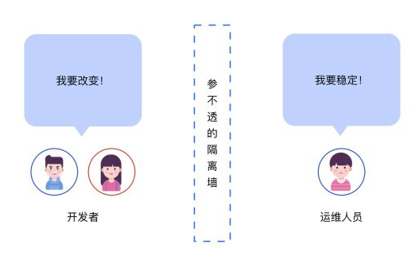
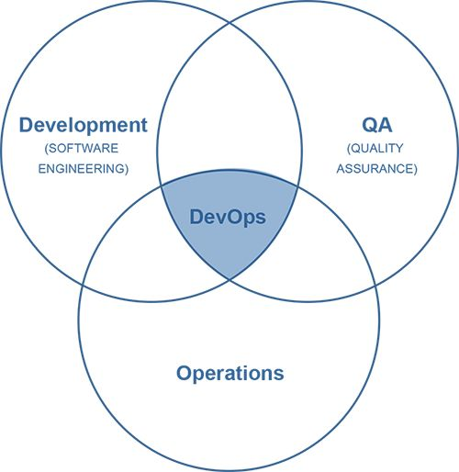
[2] 从个人的角度来理解
伟大事业的成功源自于每一个细节的完美。同样，任何一次重大灾难也源自于一些不起眼的小事上的失误。
因此，从个人的角度来讲：执行力就是“行动力”，就是每个员工在每个阶段都做到一丝不苟，从而最终不折不扣地完成任务。

Slide 6
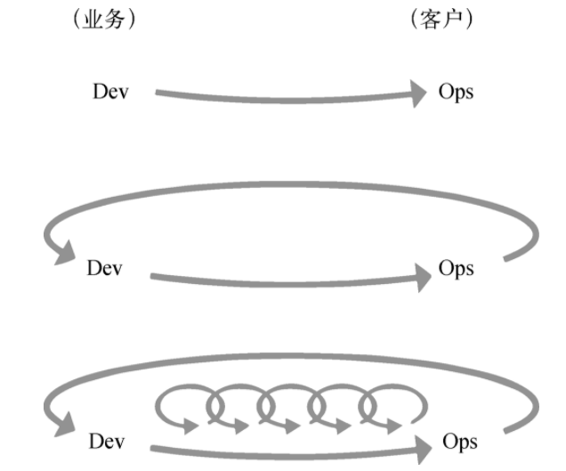
DevOps工作法原则
三个原则：
1. 流动
2. 反馈
3. 持续学习和实验 详情
02

Slide 7
02
SAFe® DevOps

Slide 8
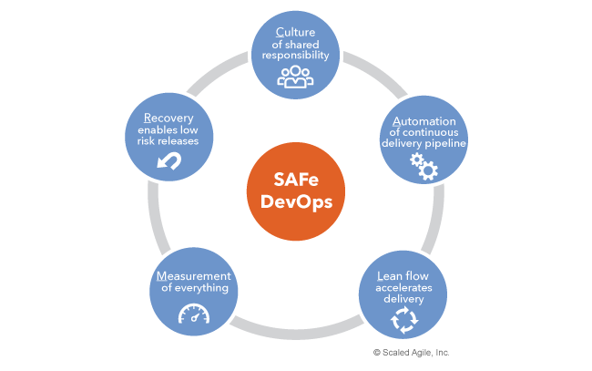
SAFe® DevOps
SAFe(Scaled Agile Framework) 大规模敏捷框架，基于敏捷和精益的最佳实践
参考：https://www.scaledagileframework.com/devops/
DevOps精髓- CALMS
1.Culture - 拥抱变革促进协作和沟通；
2.Automation - 将人为干预的环节从价值链中消除；
3.Lean（精益）- 使用精益原则促使高效率循环周期；
4.Metrics（指标）- 度量每个环节，并通过过数据来改进循环周期；
5.Sharing（分享）- 与他人分享成功与失败的经验，并从中不断学习改进

Slide 9
The DevOps Handbook
Imagine a world where product owners, Development, QA, IT Operations,
and Infosec work together, not only to help each other, but also to ensure that the overall organization succeeds.
By working toward a common goal, they enable the fast flow of planned work
into production, while achieving world-class stability, reliability, availability,
and security.
02

Slide 10
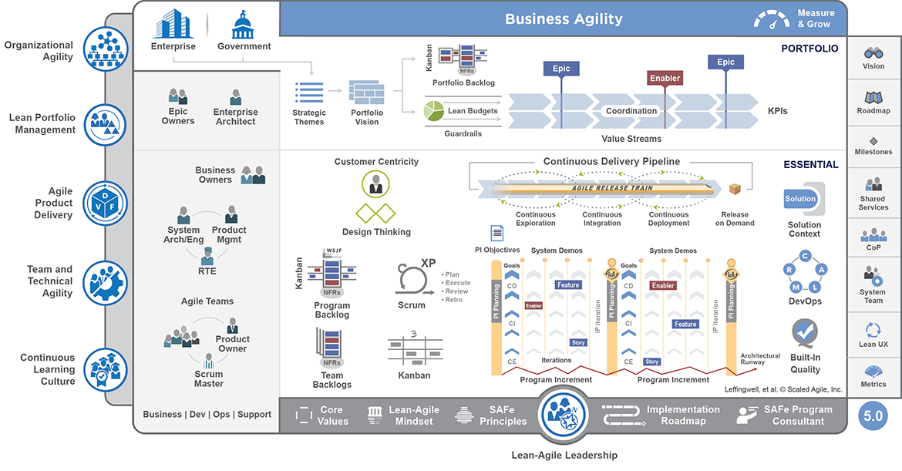
Safe框架
02
其实，很多公司都有许多大致不二的方法和程序，执行力的不同造成了结果的巨大差异！执行力，这是一切战略得以顺利实现的关键要素。如果没有执行力，战略最终只是一句空话。

Slide 11
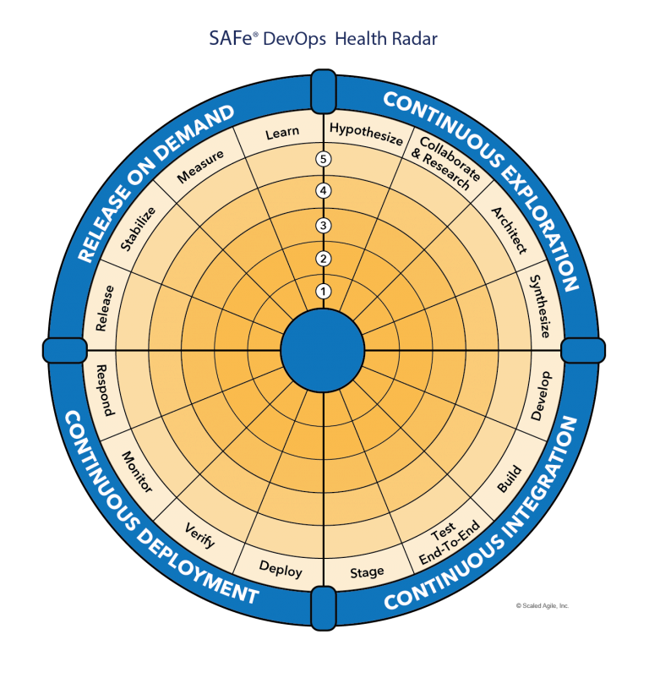
02
四个象限：
1、持续探索
2、持续集成
3、持续部署
4、按需发布

Slide 12
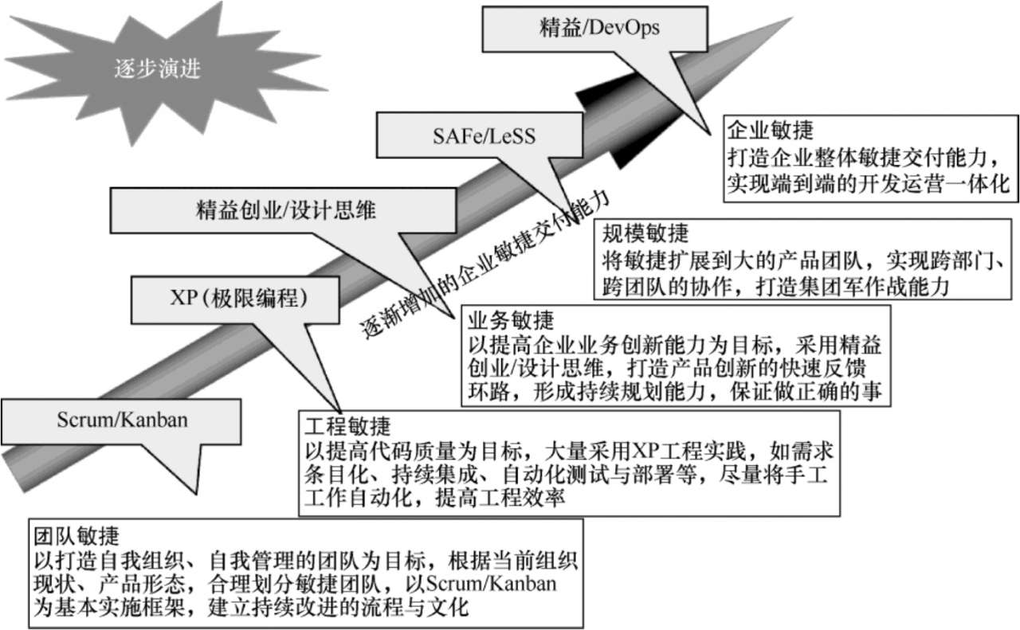

Slide 13
03
案例

Slide 14
Google怎么做
比如 Google 提出的 5 个 DevOps 原则，这套原则中必须依赖于工具辅助的部分
只有后两点，更多的则是对于开发组织形式的内省：
1. 精简组织架构；
2. 愿意承担一部分试错带来的损失；
3. 分阶段地一小步一小步地进行转型；
4. 最大化地利用工具和自动化流程；
5. 对所有的过程和结果进行记录和分析。
01
02

Slide 15
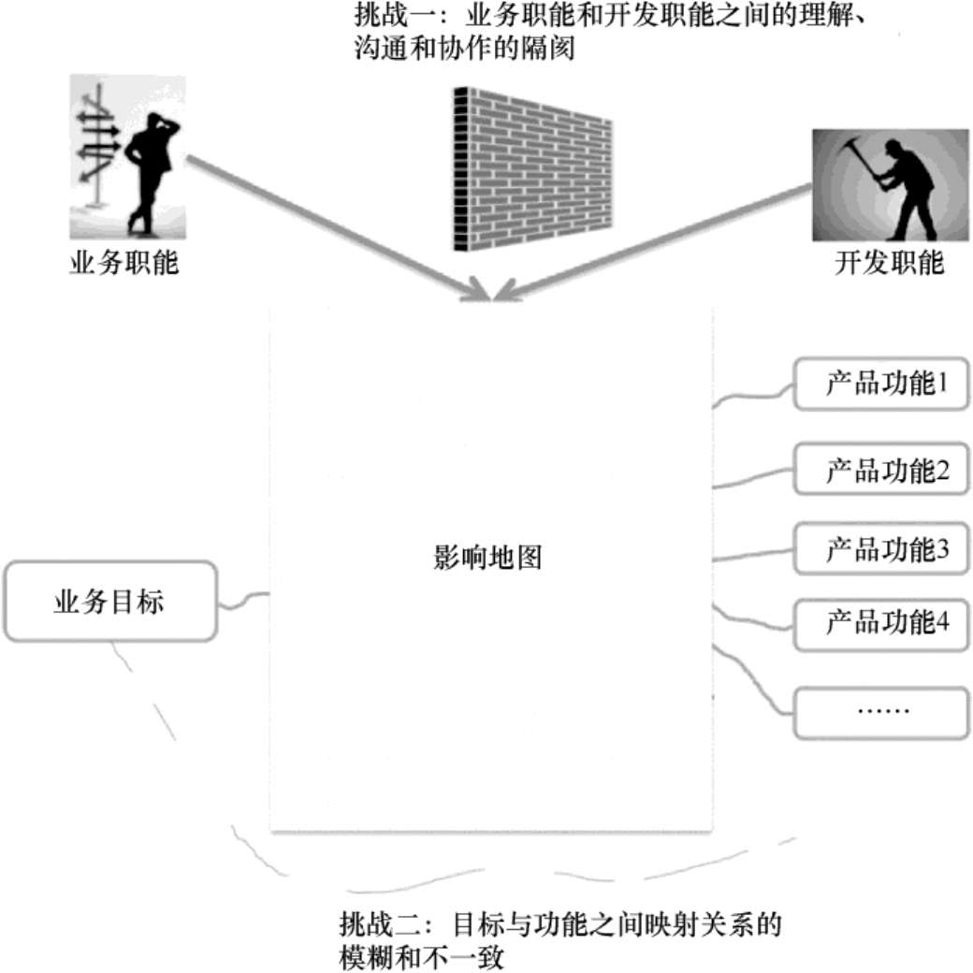
京东-影响地图

Slide 16
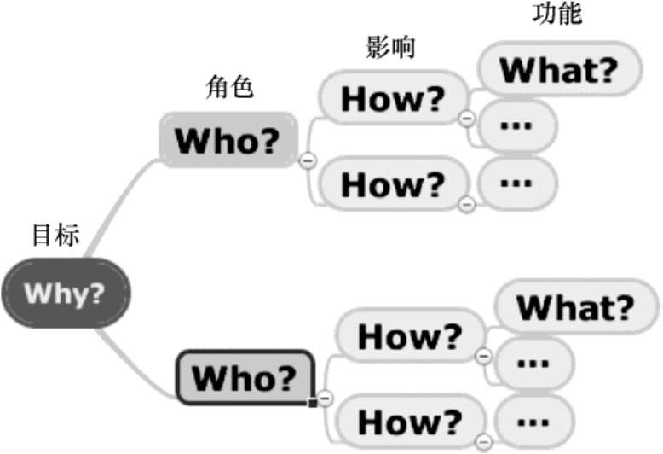

Slide 17
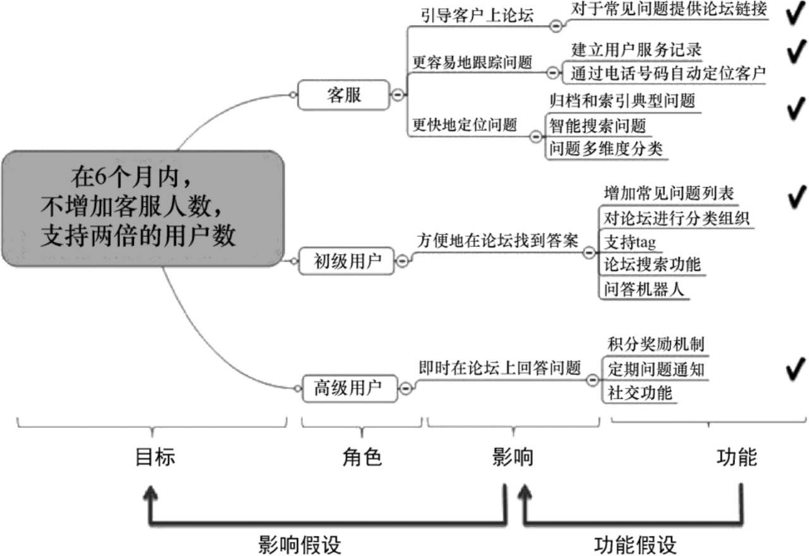

Slide 18
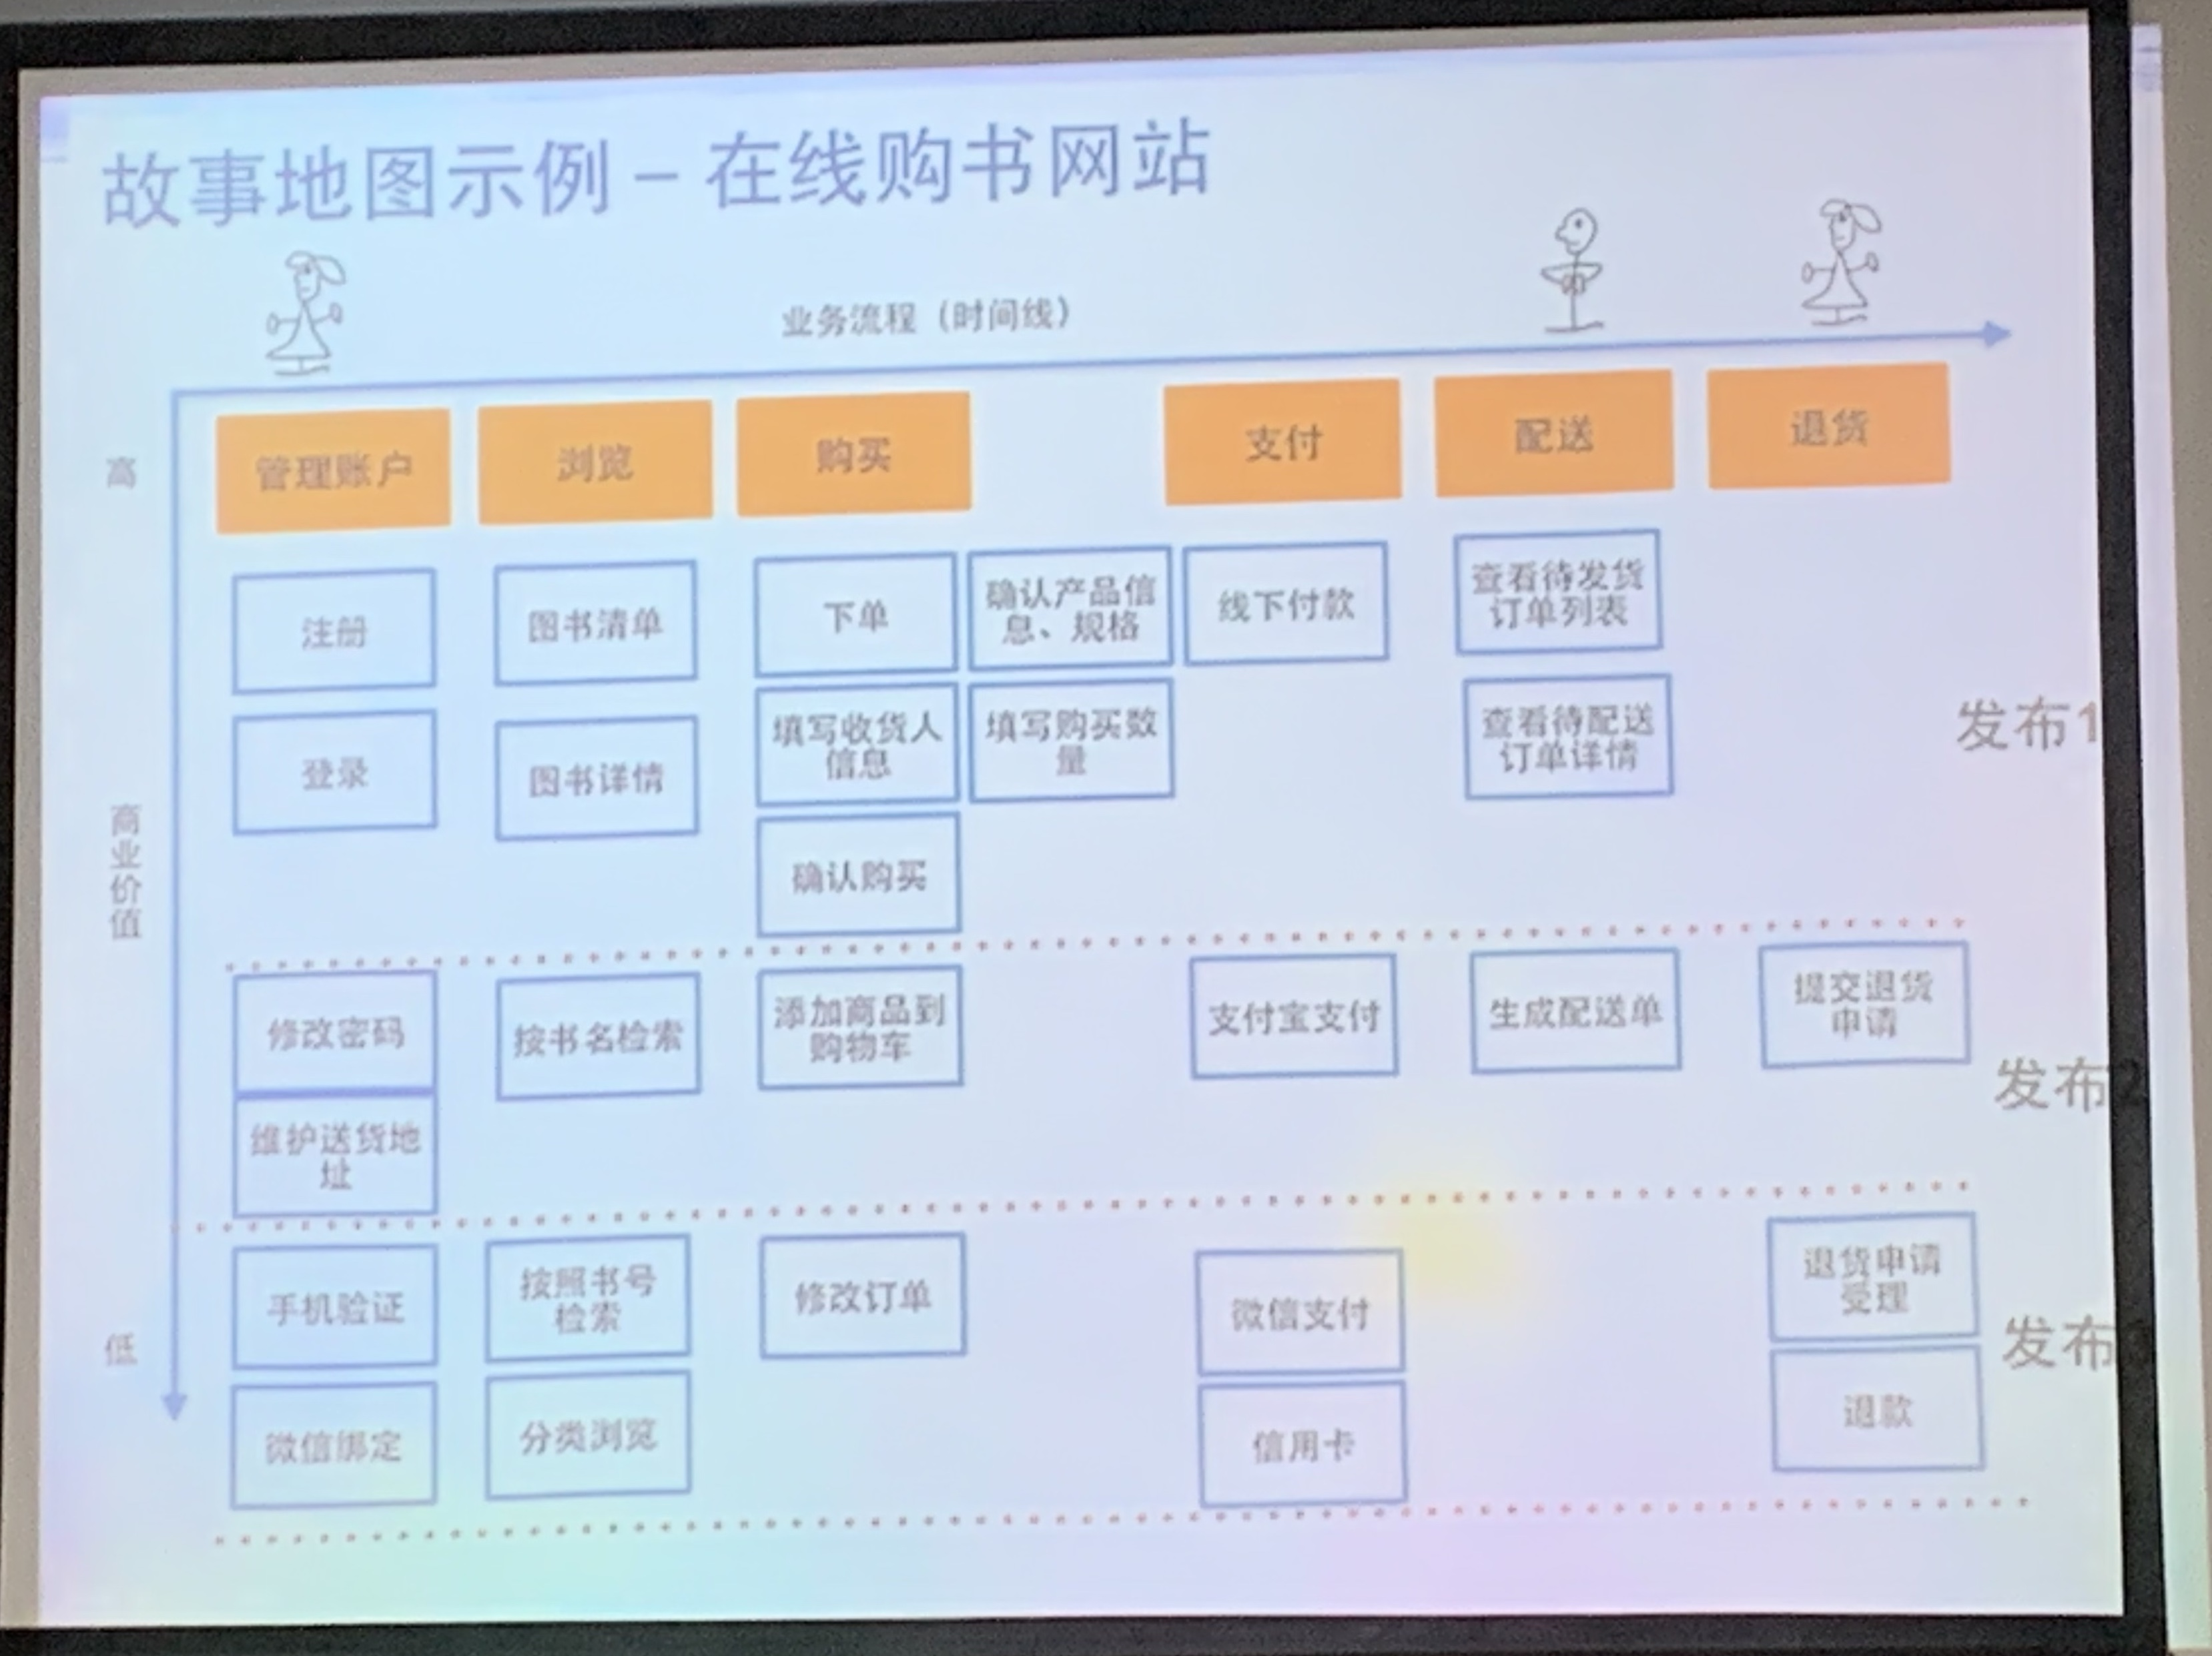
京东-用户故事地图（再举例招聘系统）
01
02
当企业的战略方向已经或基本确定，这时候执行力就变得最为关键。许多企业的失败不是战略的问题，而是战略执行的问题！再好的战略，如果不去执行，也只是空谈。
其实，很多公司都有许多大致不二的方法和程序，执行力的不同造成了结果的巨大差异！执行力，这是一切战略得以顺利实现的关键要素。如果没有执行力，战略最终只是一句空话。

Slide 19
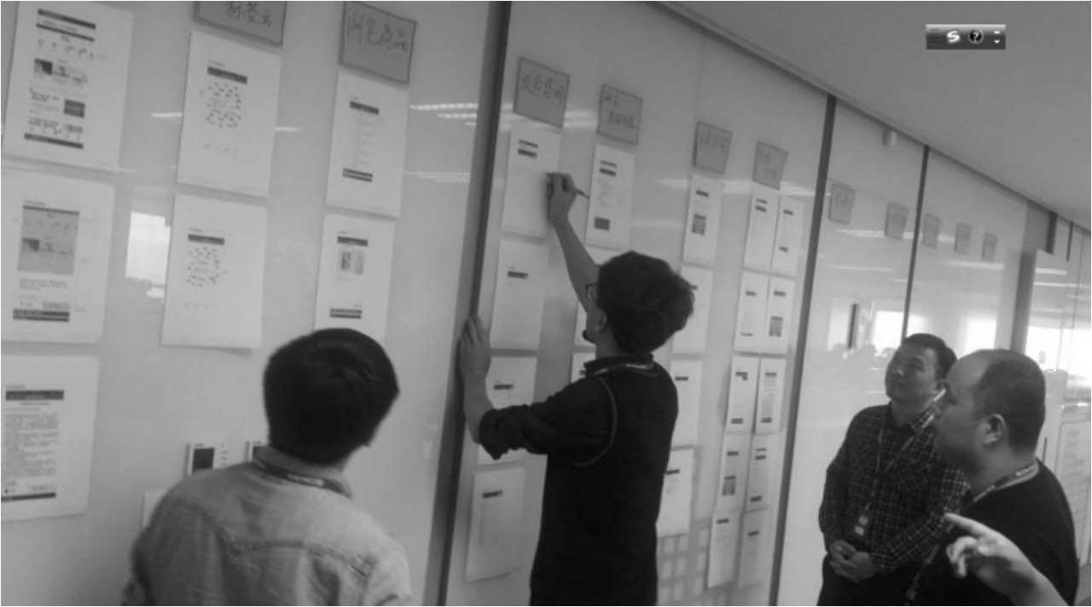
原型故事地图

Slide 20
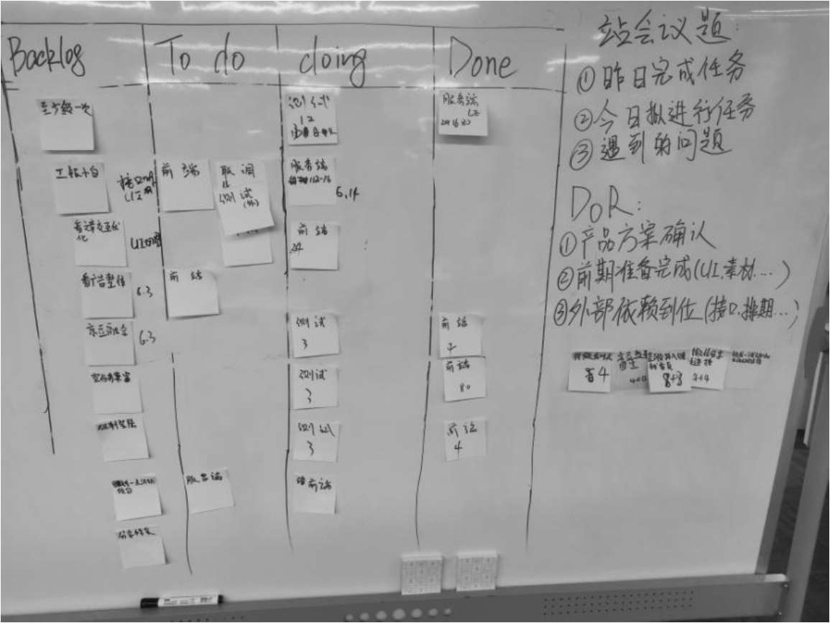
看板图

Slide 21
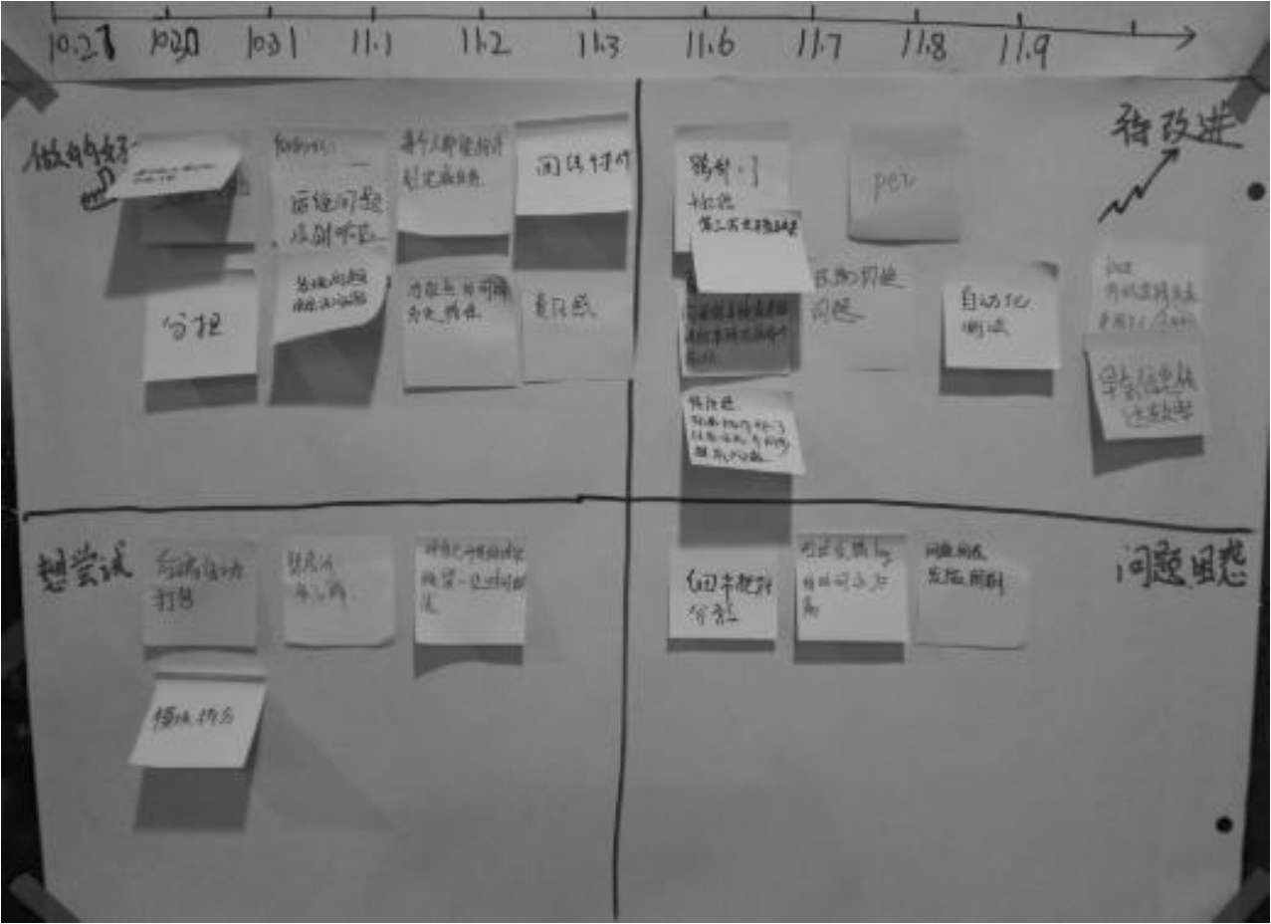
团队回顾四象限

Slide 22
04
爱丁如何借鉴

Slide 23
借鉴-调研设计篇
开发前尽量“Out Of Building”，不要闭门造车，论证和反馈做的可能还不充分
“先验证、后开发”才是产品正确的打开方式，也叫做“假设验证驱动开发”，京东使用的方法就是拿原型去求验证；（精益创业PDCA：Plan-Do-Check-Adjust cycle）
做产品应该“雪中送炭”，而不是“锦上添花”，把客户真正的需求做到极致，再去“添花”；
验证阶段：一点用户体验+大量精益设计（举例丰田）
功能阶段：有限的用户体验+较少的精益设计
体验阶段：尽可能优化用户体验+不采用精益设计

Slide 24
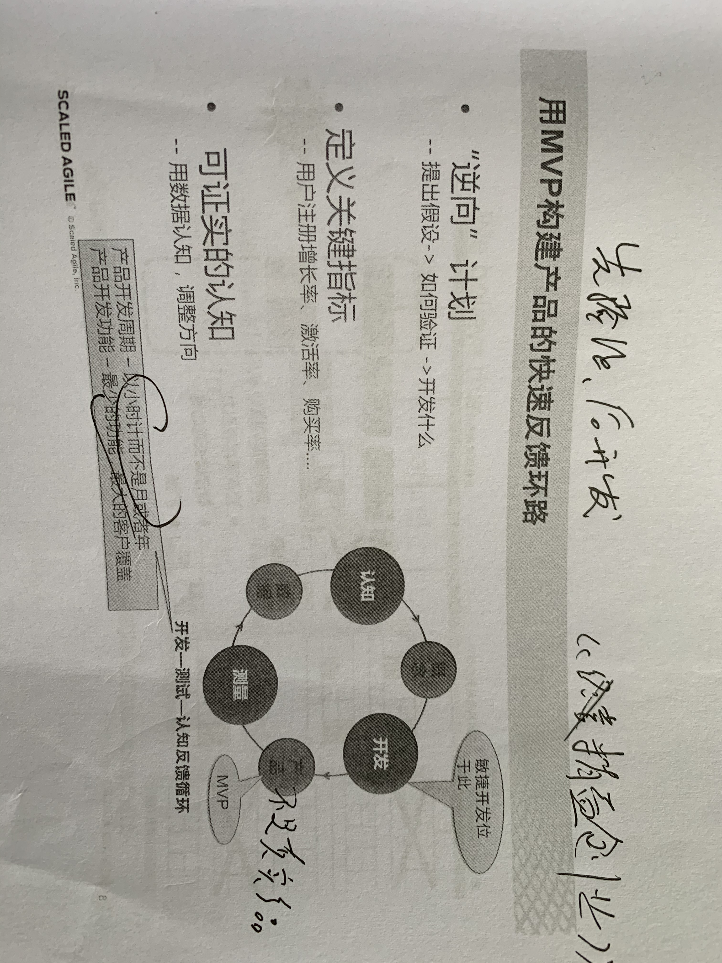

Slide 25
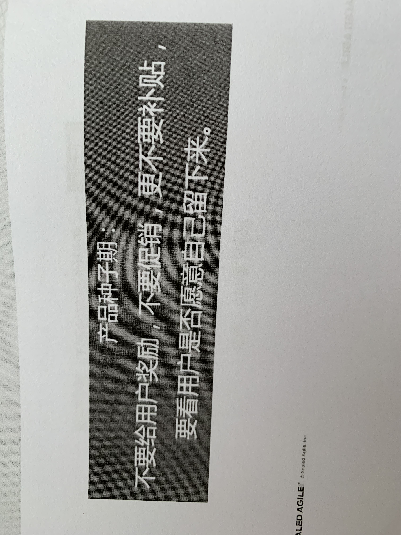
早期吸引力的达成标准（肖恩测试法）
=>如果以后不能继续使用这个产品，你会是什么感觉？
非常沮丧
有点沮丧
没关系（反正它的用处也不大）
以上都不是（我已经不用这个产品了）
通过标准：四成以上的用户选择“非常沮丧”

Slide 26
借鉴-产品迭代篇
加快软件迭代速度，建议为己简和考测一个月迭代一个版本，每个版本集中一个点快速实现。需求调研借助影响地图，版本规划和优先级借助工具用户故事地图、计算WSJF，找到每个版本的MVP

Slide 27
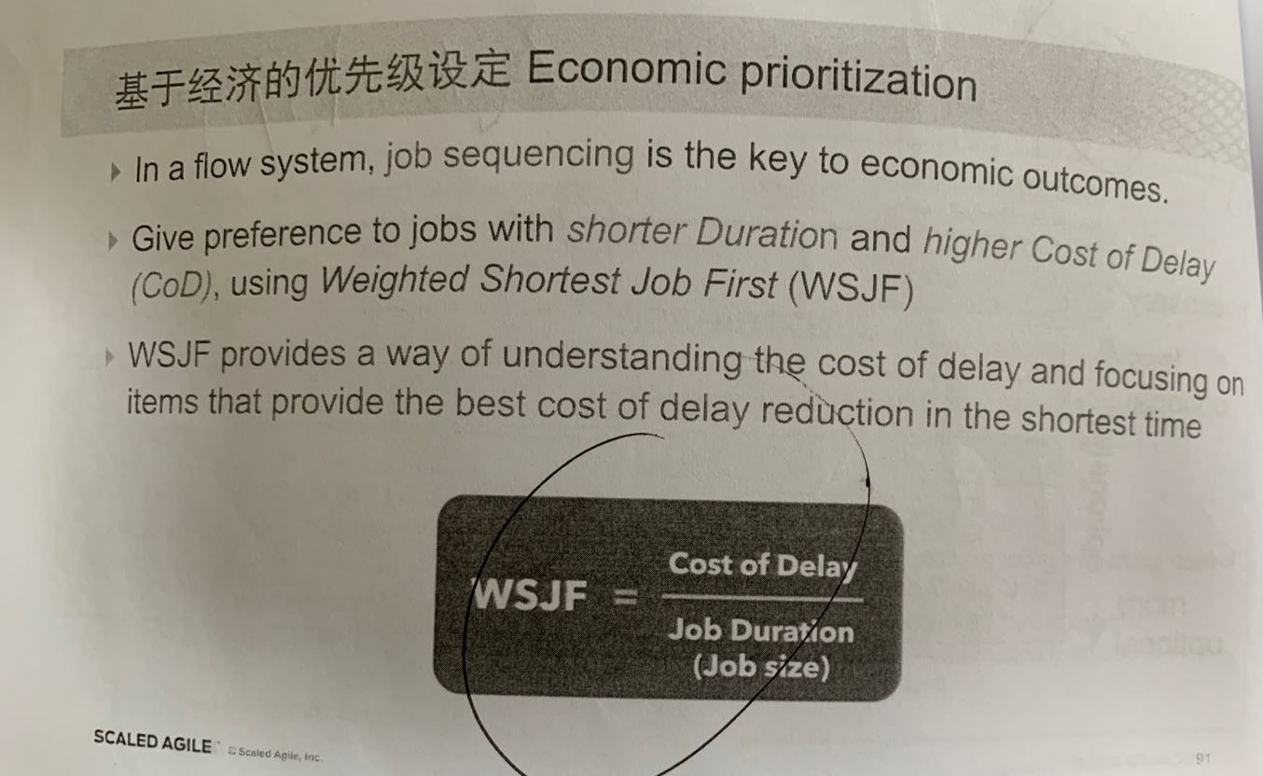
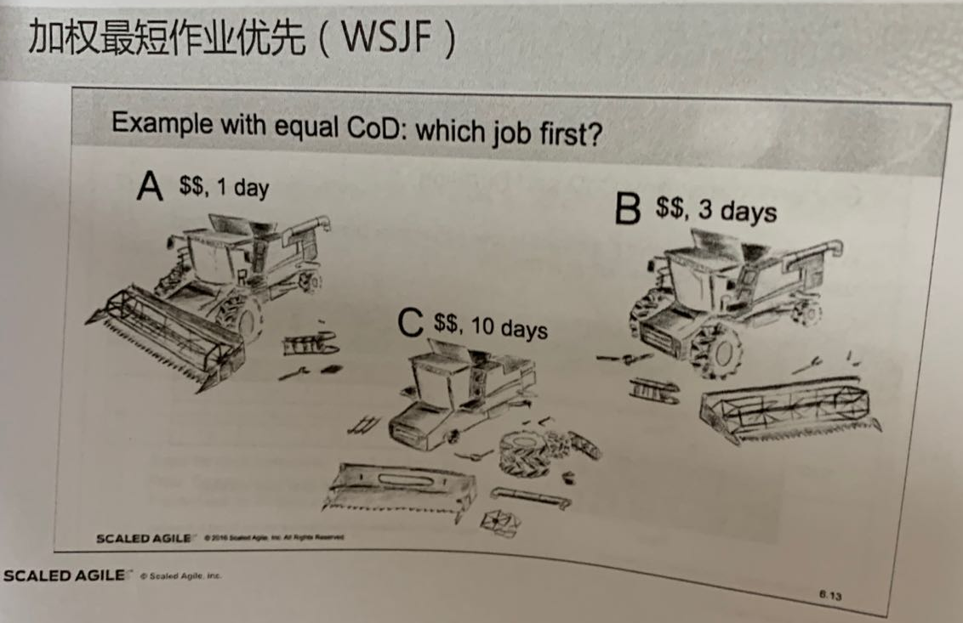

Slide 28
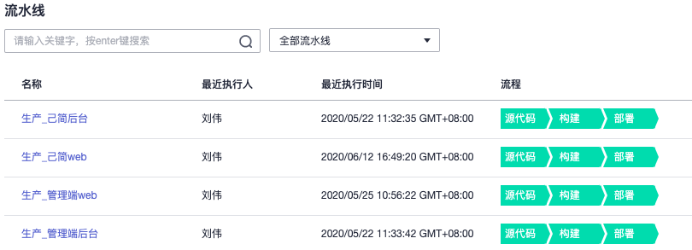
借鉴 - 开发篇
一套方法论的落地首先需要文化的推广，只有思想的一致认同才能使步调一致，而DevOps文化的核心就在于开发、运维、运营等整个环节的协同和责任共担；开发团队尽可能地提高开发、测试、运维的高度自动化，能用代码或者自动化工具解决的就不要浪费人力；除了目前做到的使用华为云和本地Jenkins之外，代码生成工具的制作也是下一步的目标。

Slide 29
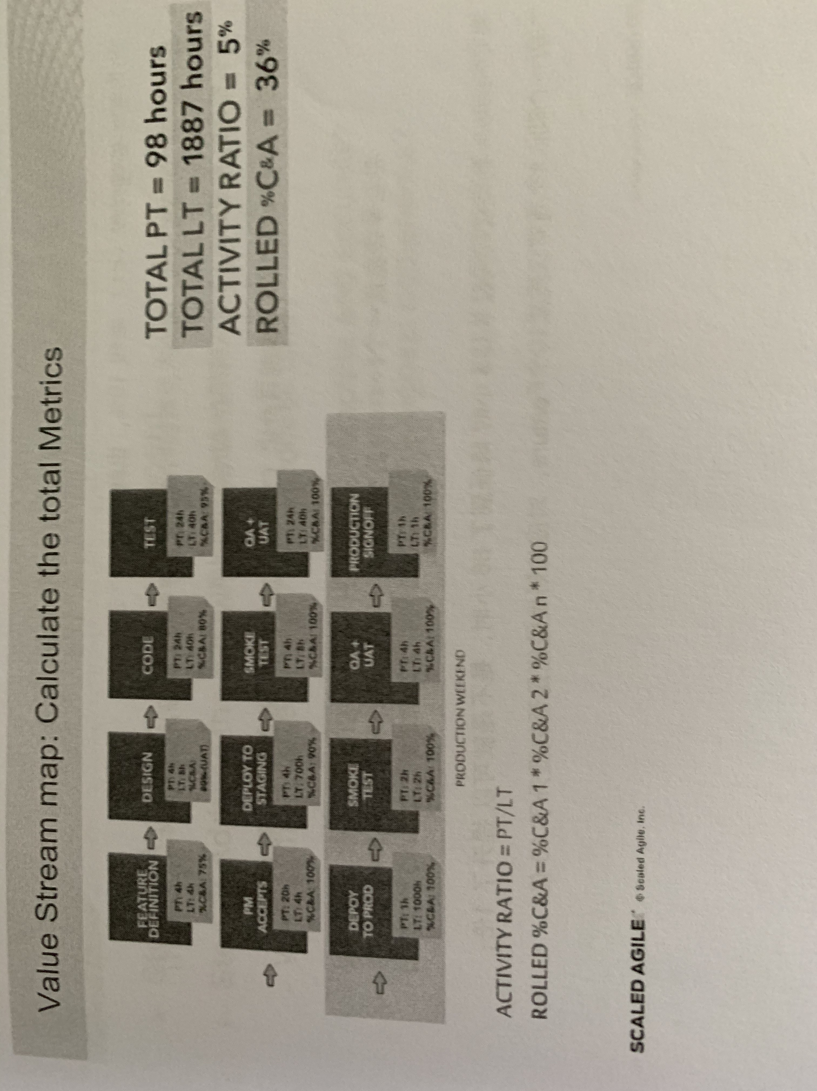
借鉴-反馈学习篇
计算PL、LT和返工指标%C/A，借助健康雷达打分来找出流程中的薄弱环节，并制定对策；

Slide 30
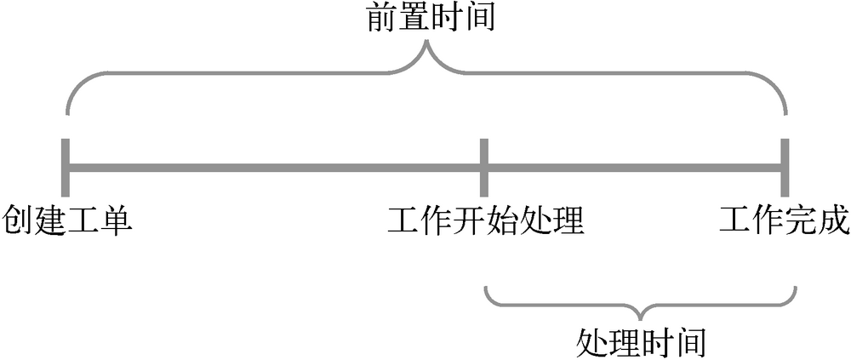

Slide 31
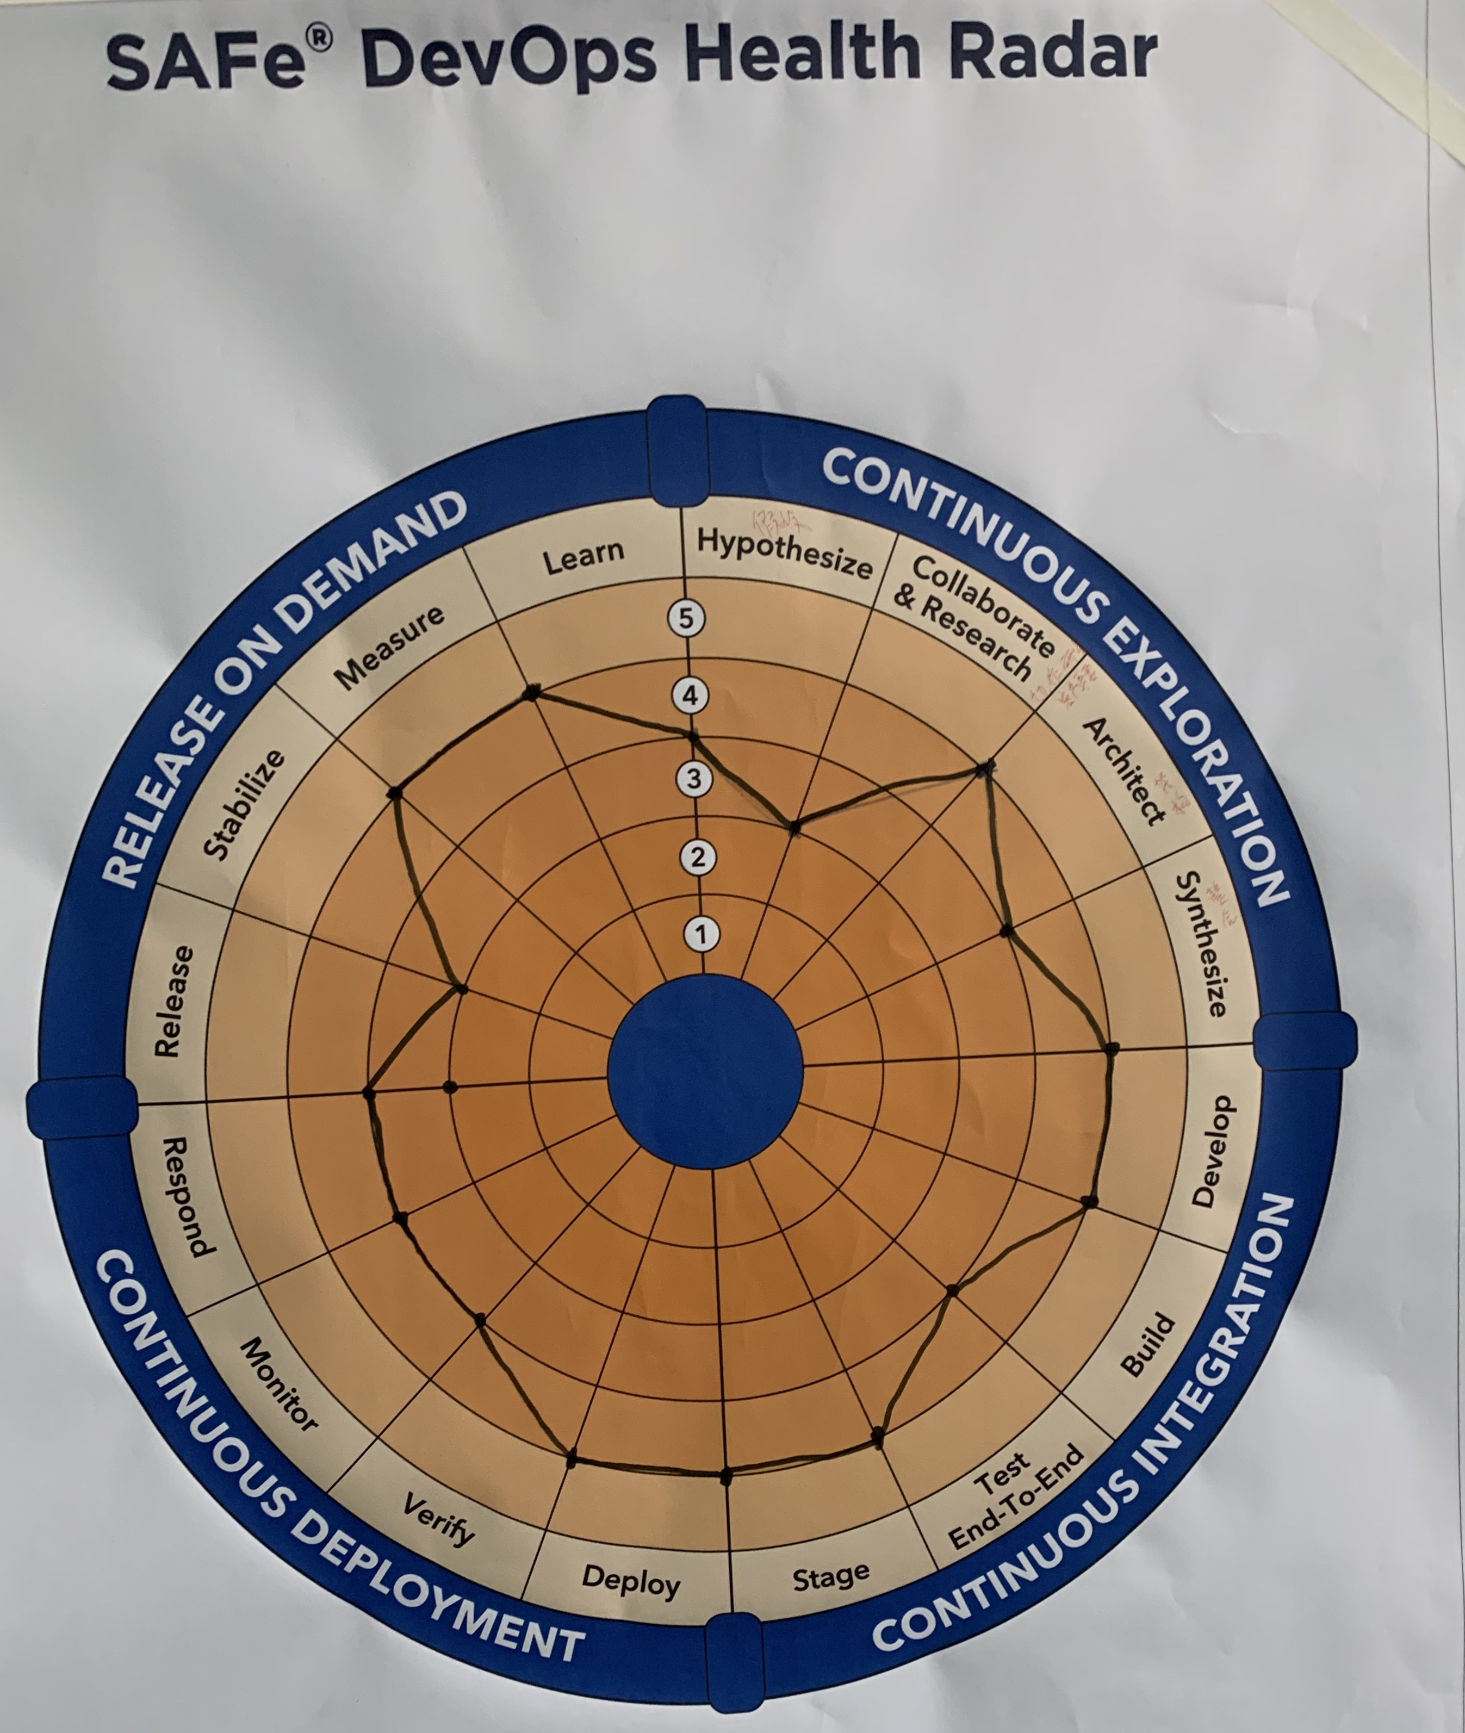
以己简为例，我们的薄弱环节在于：
1.协作&需求调研
2.产品上线后的稳定性
可采取的措施
1.版本发布日期不是单单给开发团队制定的，实现这个目标需要整个闭环的环节设置时间节点，比如开发前原型完成的节点，原型设计前需求调研和评审通过的时间节点；（考测）
2.上线后的稳定性需要在产品设计开发阶段就考虑进去，比如并发支持多少学生，而不是上线后被动应对

Slide 32
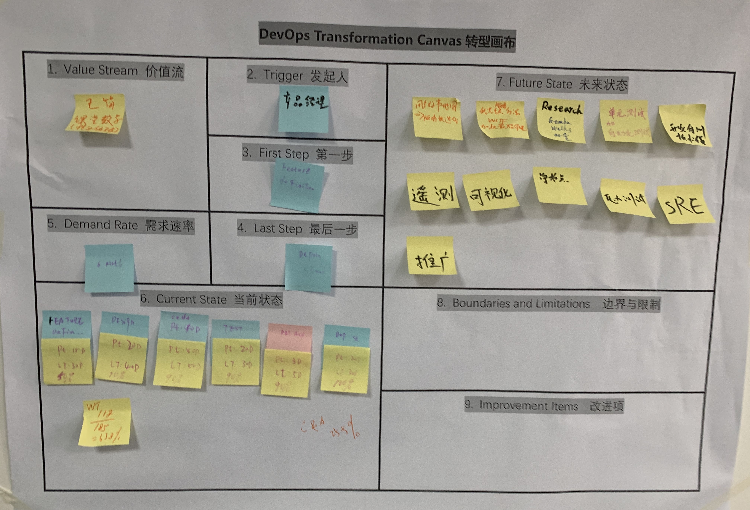

Slide 33
借鉴-反馈学习篇
衡量产品的好坏，除了客户的评判，关键的数据指标和展示是必不可少的，而好的指标的特点是：简单易懂、可在时间轴上对比、最好是比率，这些指标数据应该尽量向所有人共享；
衡量DevOps的维度： 1）平均上线时间 2）需求平均前置时间（需求从提出到上线时间） 3）上线后的缺陷数量或故障次数 4）线上问题平均修复时间

Slide 34
借鉴-其它
按照时间轴，所有的问题应该尽量左移，以期及早暴露和解决问题，比如在一个迭代最开始的“持续探索”阶段应该使用原型去做充分的客户调研和论证（举例京东自动餐厅），比如在编码阶段就有质量意识，使用可以提高代码质量的工具或插件，让有问题的代码尽早得到改正；再比如TDD测试驱动开发等的理念；
PI Planning是每个版本正式开发前，让所有参与人目标达成一致（目标、愿景）的方法；
“依靠大规模检查来提高产品质量”的时代已经过去，如果你还在这样做，就已经Out了；
消除“技术债”应该趁早，否则，产品很快就会到达无法迭代的窘境；
为提高代码质量，修炼开发人员内功，可以借鉴“代码赌场”、“黑客松”的方法在开发团队推广；
与其发生问题后的指责，不如全体思考建立如何避免同类问题的机制；
“混沌工程中的反脆弱原理“告诉我们，问题或者打击，都是产品变得更好的契机（那些杀不死你的，会使你变得更强）；

Slide 35
结语
王立杰老师在聊到自己职业生涯中，印象比较深的一句话是“发现这个东西不错，就想玩一玩”。于是，自己就从早期的程序员玩成了国内引领敏捷开发的”无敌哥“。
其实我们的工作中又何必整日墨守成规，每日做重复工作呢？在职责可控内，让自己或者团队尝试好的方法，新的框架和技术，多去“玩一玩”，说不定就会使团队效率提高，给公司带来积极的变化。
个人觉得爱丁目前处于开拓新产品和市场的阶段，除了需要全体成员的拼搏和血性，还需要加上适宜的新方法论和流程才能改变现状，DevOps可能会为这方面提供一些思路。

Slide 36
感谢聆听
thanks for watching
主讲人：刘伟

